Slide 1
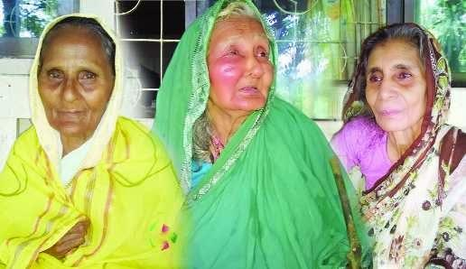
সকলকে স্বাগতম

Slide 2
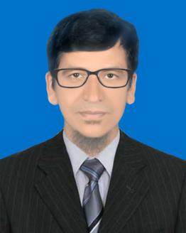
মোহাম্মদ শহিদুল ইসলাম
সহঃ শিক্ষক
মুন্সিগঞ্জ মোকছেদিয়া দাখিল মাদ্রাসা
সখিপুর, টাংগাইল।
Email:shahidul980782@gmail.com

Slide 3
বিষয়: বাংলাদেশ ও বিশ্বপরিচয়,
সপ্তম- শ্রেণি, অধ্যায়-নয়,
বাংলাদেশে প্রবীণ ব্যক্তি ও নারী অধিকার,
সময়ঃ ৪৫ মিনিট
পাঠ পরিচিতি

Slide 4
এসো আমরা একটি ভিডিও দেখি

Slide 5
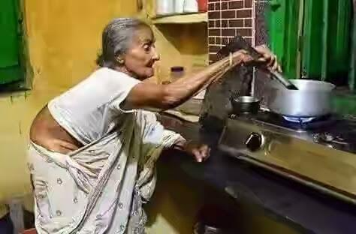
প্রবীণদের সমস্যা
আজ আমাদের পাঠের বিষয়

Slide 6
শিখনফল
এ পাঠ শেষে ---
প্রবীণ কে তা বলতে পারবে।
প্রবীণদের সমস্যাসমূহ ব্যাখ্যা করতে পারবে।
প্রবীণদের সমস্যা মোকাবেলায় প্রয়োজনীয় পদক্ষেপগুলোর
একটি তালিকা তৈরী করতে পারবে।

Slide 7
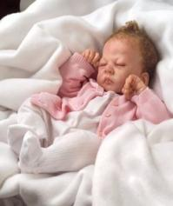
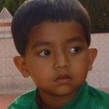
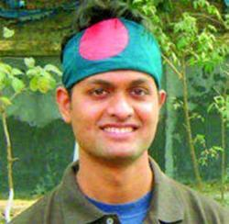
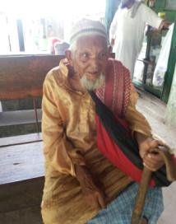
প্রবীণ পরিচিতি
নবীণ শিশু
অপ্রাপ্ত বয়স্ক শিশু
প্রাপ্ত বয়স্ক যুবক
প্রবীণ বা বৃদ্ধ

Slide 8
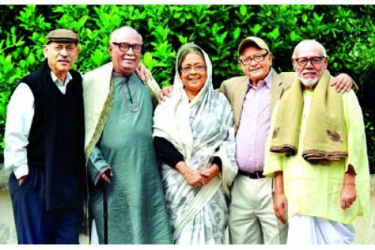
আমাদের দেশে সাধারণত ষাটোর্ধ্ব মানুষকে প্রবীণ বলে গণ্য করা হয়। উন্নত দেশগুলোতেও ৬০ বা ৬৫বছর বয়সের পর একজন মানুষকে প্রবীণ বা “সিনিয়র সিটিজেন” হিসাবে গণ্য করা হয়।

Slide 9
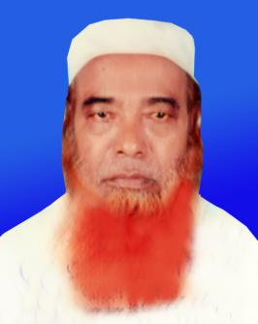
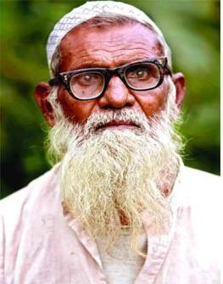
প্রশ্নঃ উপরোক্ত চিত্রের আলোকে প্রবীণ কে?

Slide 10
প্রবীণদের সমস্যাসমূহঃ
১। পারিবারিক | ২। অর্থনৈতিক | ৩। শারীরিক | ৪। সামাজিক - সংস্কৃতিক | ৫। মনস্তাত্ত্বিক

Slide 11
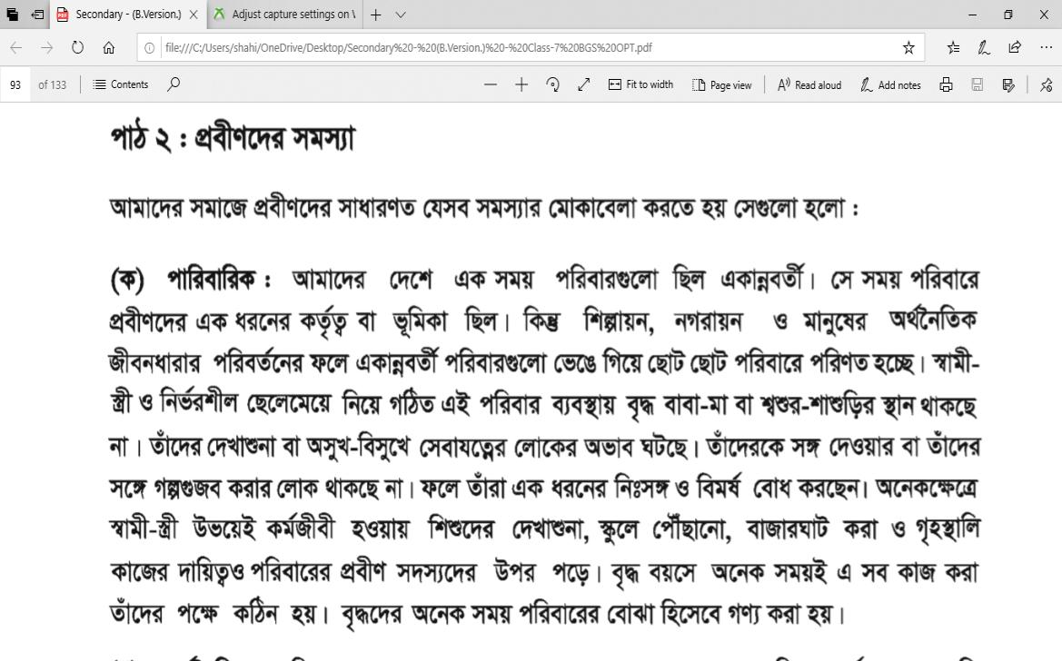

Slide 12
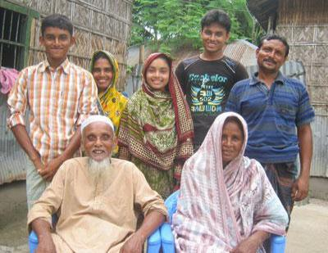
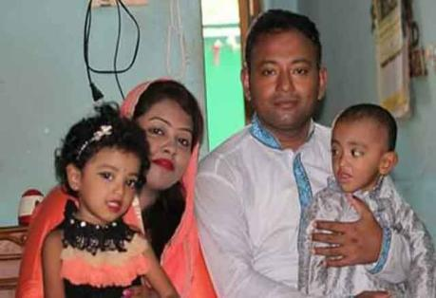
উপরোক্ত আলোচনার আলোকে পারিবারিক সমস্যা
একান্নবর্তী পরিবারে এক ধরনের কর্তৃত্ব বা
মুরুব্বিস্থানীয় ভূমিকা ছিল।
ছোট পরিবারে স্বামী-স্ত্রী,ছেলে-মেয়ে নিয়ে বৃদ্ধ বাবা-মা বা শ্বশুড়-শ্বাশুড়ির স্থান থাকছেনা।

Slide 13
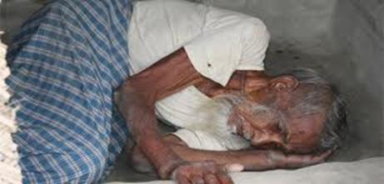
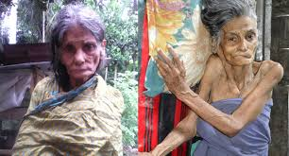
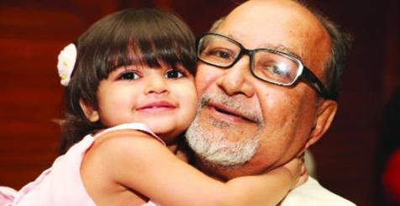
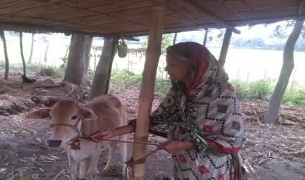
তাঁদের দেখাশুনা বা অসুখ-বিসুখে সেবাযত্নের লোকের অভাব ঘটছে।
স্বামী-স্ত্রী উভয়েই কর্মজিবী হওয়ায় শিশুদের দেখাশুনা, স্কুলে-পৌঁছানো ও গৃহস্থালি কাজের দায়িত্ব পরিবারের প্রবীণ সদস্যদের উপর। বৃদ্ধ বয়সে অনেক সময়ই এসব কাজ করা তাঁদের পক্ষে কঠিন।

Slide 14
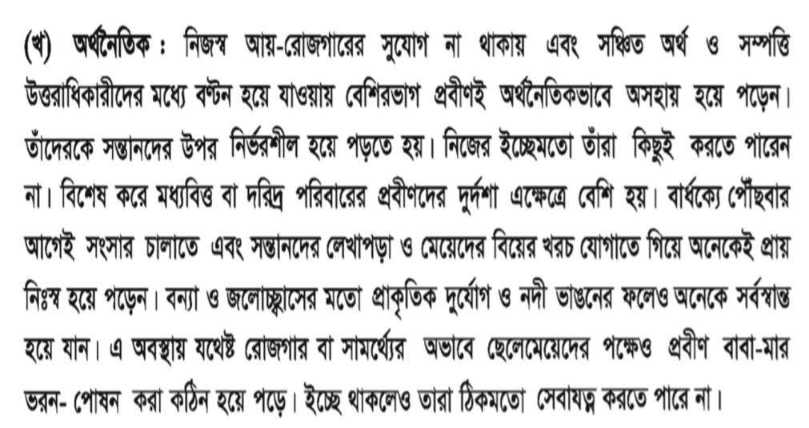
অর্থনৈতিক সমস্যা

Slide 15
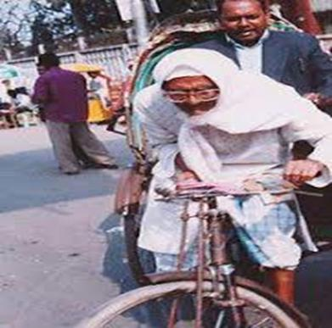
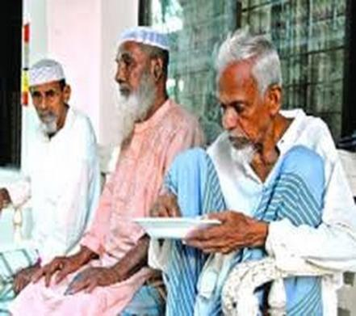
বৃদ্ধ বয়সে উপার্জন ক্ষমতা না থাকায় বৃদ্ধদের অনেক সময় অর্থনৈতিক সমস্যার সম্মুখীন হতে হয়।

Slide 16
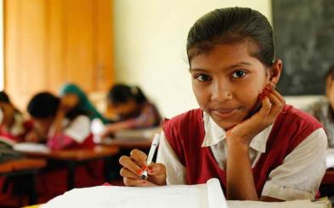
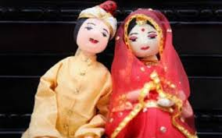
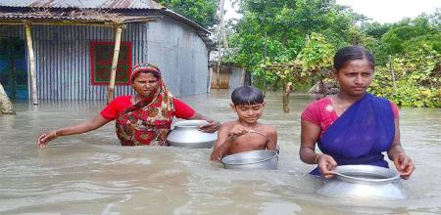
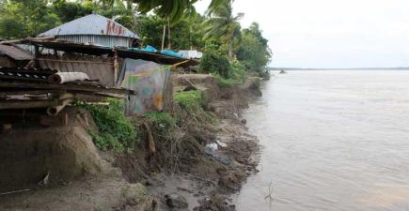
উপরোক্ত আলোচনার আলোকে অর্থনৈতিক সমস্যা
বার্ধক্য পৌঁছাবার আগেই সন্তানের লেখাপড়া ও মেয়েদের বিয়ের খরচ যোগাতে গিয়ে অনেকেই প্রায় নিঃস্ব হয়ে পড়ে।
বন্যা ও জলোচ্ছাসের মত প্রাকৃতিক দূর্যোগ ও নদী ভাঙনের ফলেও অনেকে সর্বস্বান্ত হয়ে যান। ফলে ছেলে মেয়েদের পক্ষেও প্রবীণ বাবা-মার ভার বহন করা কঠিন হয়ে পড়ে।

Slide 17
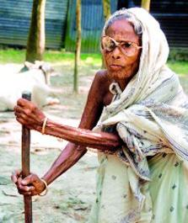
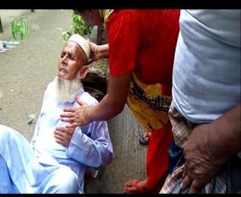
শারীরিক সমস্যা

Slide 18
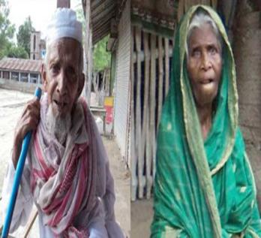
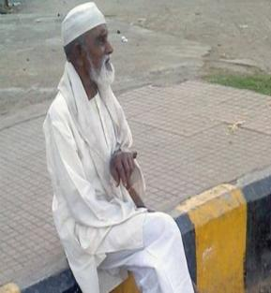
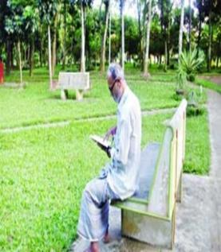
সামাজিক-সংস্কৃতিক সমস্যা

Slide 19
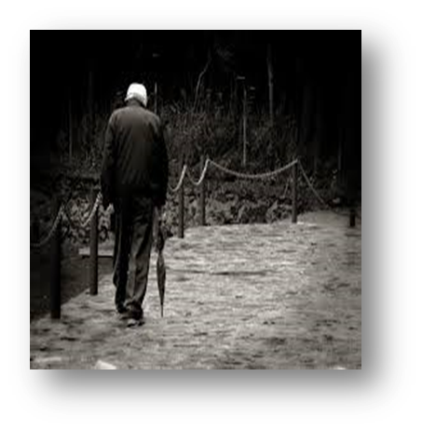
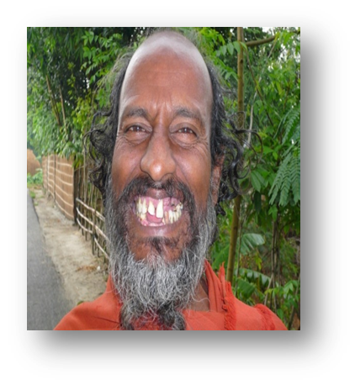
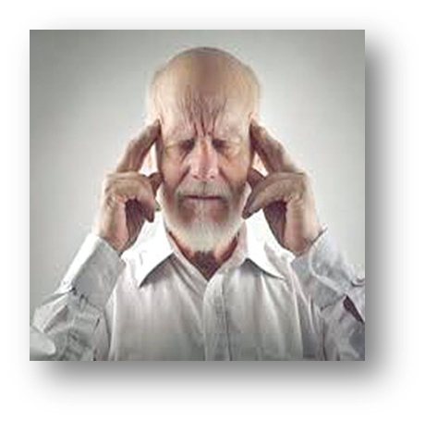
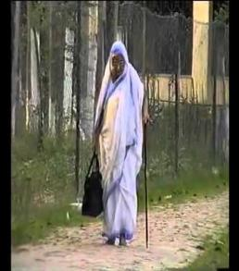
মনস্তাত্ত্বিক সমস্যা

Slide 20
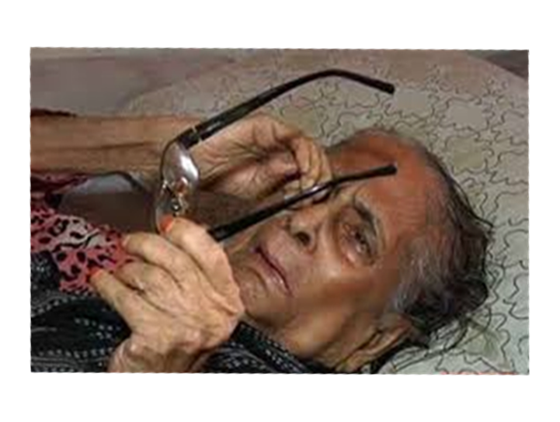
জোড়ায় কাজঃ
প্রশ্নঃ তোমাদের পরিচিত কোন প্রবীণ ব্যক্তির যে কোন
৩টি সমস্যা খাতায় লিখ।

Slide 21
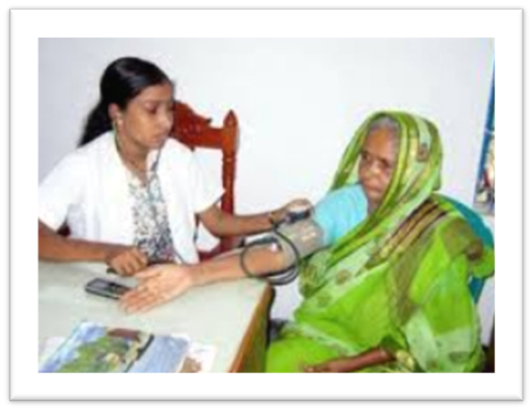
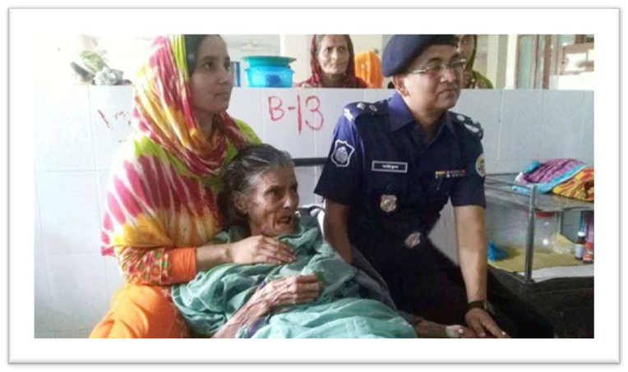
প্রবীণদের জন্য করনীয়
আমাদের প্রত্যেকের উচিৎ বৃদ্ধদের সাথে ভালো ব্যবহার করা এবং প্রয়োজনীয় স্বাস্থ্যসেবা প্রদান করা।

Slide 22
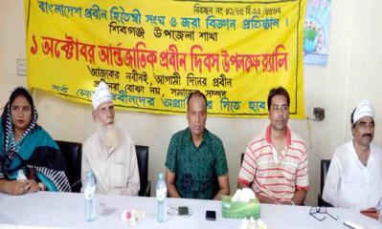
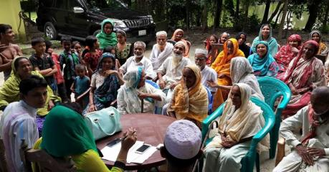
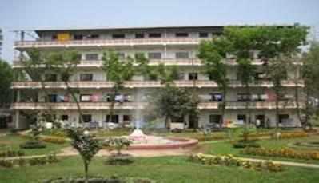
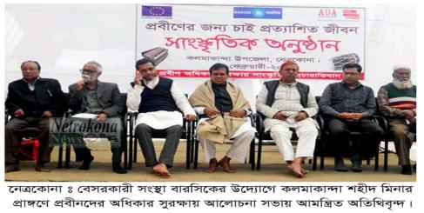
প্রবীণদের জন্য করনীয়
প্রবীণ দিবস উৎযাপন করা
বয়স্ক ভাতার ব্যবস্থা চালু রাখা
প্রবীণ নিবাস স্থাপন করা
বিনোদনের ব্যবস্থা করা

Slide 23
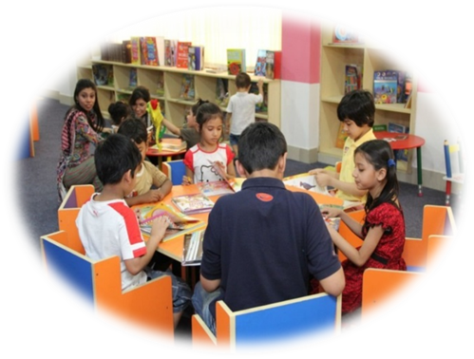
দলগত কাজ
প্রবীণদের সমস্যা মোকাবেলায় তুমি কী কী পদক্ষেপ গ্রহণ করবে তার একটি তালিকা তৈরী কর।

Slide 24
মূল্যায়ন
১। প্রবীণ কারা?
২। পরিবারে বুড়ো মানুষের গুরুত্ব কখন কমে যায়?
৩।“সিনিয়র সিটিজেন”কাকে বলে?
৪। প্রবীণদের জন্য আমাদের কি কি করা উচিৎ?

Slide 25
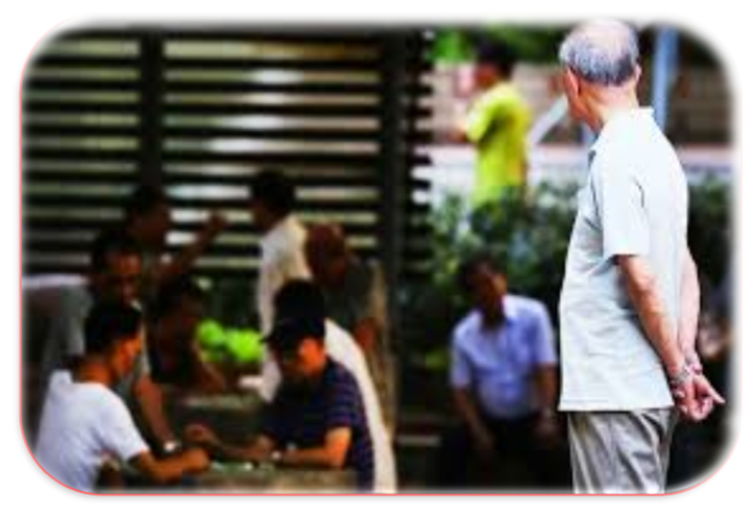
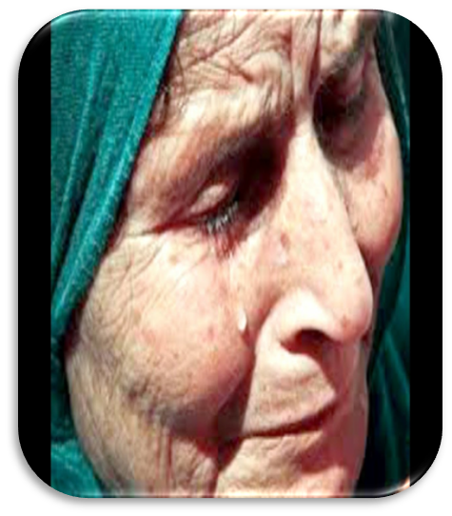
বাড়ির কাজ
তোমার বাড়ির আশে পাশের পরিবারে কোন প্রবীণ ব্যক্তি থাকলে,তার সুবিধা ও অসুবিধাসমূহ লিখে আনবে।

Slide 26
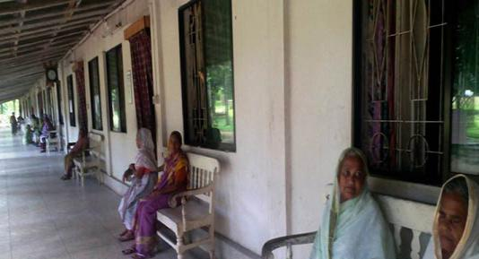
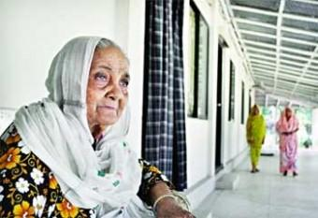
ধন্যবাদ সবাইকে

